Slide 1





KTUTS
BÀI 4
Notes:
Thiết kế: Hương Thảo – Zalo 0972.115.126. Các nick khác đều là giả mạo, ăn cắp chất xám

Slide 2





Slide 3


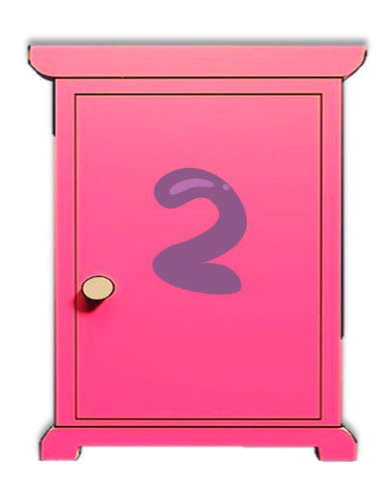
Vừng ơi! Mở ra!
DIỆU HIỀN

Slide 4
Cái gì bao phủ khắp nơi. Không mùi, không sắc mà ai cũng cần?
Đáp án: Không khí

Slide 5
Không khí có màu gì?
Đáp án: Không màu

Slide 6
Người ta nói không khí ẩm tức là không khí có chứa gì?
Đáp án: Không khí có hơi nước

Slide 7



Slide 8
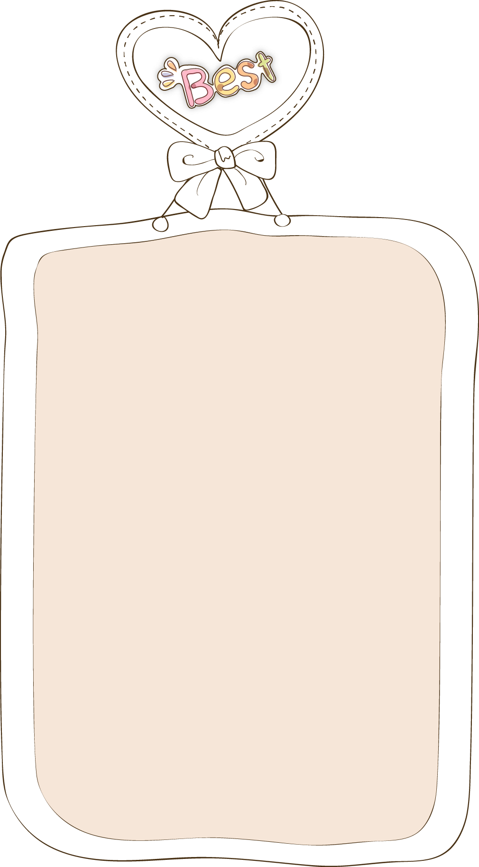
02
Không khí có ở khắp nơi

Slide 9


Hoạt động 4: Tiến hành thí nghiệm nhận biết không khí ở khắp nơi

Slide 10
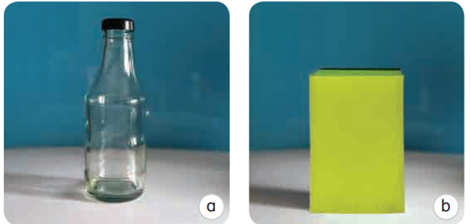
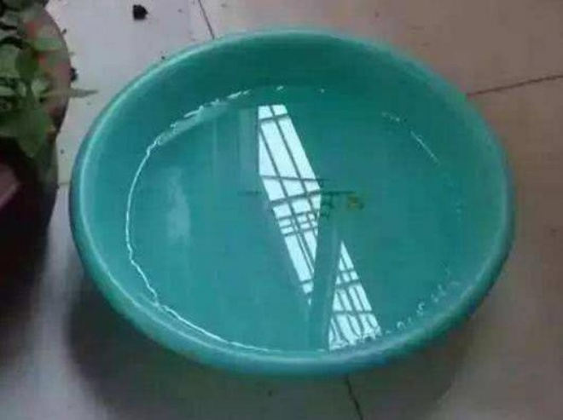
Chuẩn bị: Một chậu nước, một chai “rỗng" có nắp đậy, một miếng mút xốp.
Tiến hành:
• Mở nắp, để chai ở bất kì vị trí nào xung quanh em rồi đóng nắp lại. Dự đoán trong chai có chứa gì. Sau đó:
- Những phần miệng chai đã được đậy kín ngập trong nước rồi mở nắp chai, em thấy có gì nổi lên mặt nước. Vậy bên trong chai “rỗng" đó có chứa gì?
- So sánh kết quả thí nghiệm với dự đoán của em.

Slide 11
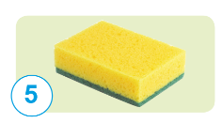
Hãy đưa ra cách làm để chứng minh bên trong những lỗ nhỏ li ti của miếng mút xốp khô (hình 5) có chứa không khí và thực hiện theo cách làm đó.
• Qua hai thí nghiệm trên, cho biết không khi có ở những đâu.

Slide 12



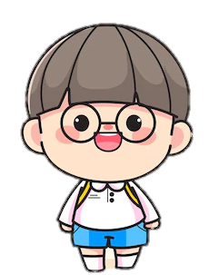

Chia sẻ
Nhận xét
Notes:
Thiết kế: Hương Thảo – Zalo 0972.115.126. Các nick khác đều là giả mạo, ăn cắp chất xám

Slide 13
Bên trong chai “rỗng" đó có chứa gì?
Thấy có bong bóng nổi lên mặt nước. Vậy bên trong chai rỗng đó có chứa không khí.

Slide 14
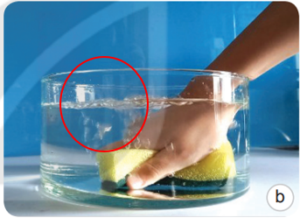
Cách làm để chứng minh bên trong những lỗ nhỏ li ti của miếng mút xốp khô có chứa không khí:
Nhúng miếng mút xốp vào nước sẽ thấy có bong bóng khí nổi lên mặt nước.

Slide 15
Qua hai thí nghiệm trên, cho biết không khí có ở đâu?”
Không khí có ở khắp mọi nơi.

Slide 16

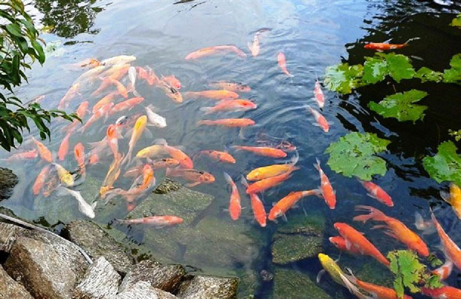
Em có biết: Nhờ có không khí hoà tan trong nước mà một số động vật, thực vật sống được ở dưới nước

Slide 17


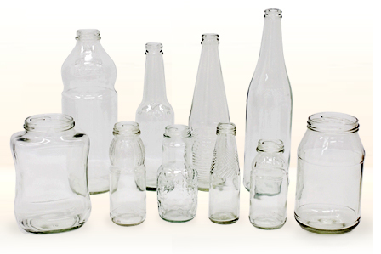
Nêu thêm một số vật có chứa không khí xung quanh em.

Slide 18
03
Một số tính chất của không khí

Slide 19
Hoạt động 5: Tìm hiểu một số tính chất của không khí

Slide 20

Em có nhìn thấy không khí không? Vì sao?
Không khí có mùi gì, vị gì?
Khi em ngửi thấy mùi thơm hay mùi khó chịu thì đó có phải là mùi của không khí không? Ví dụ?
Thảo luận nhóm

Slide 21
Chia sẻ
Nhận xét
Notes:
Thiết kế: Hương Thảo – Zalo 0972.115.126. Các nick khác đều là giả mạo, ăn cắp chất xám

Slide 22
Em có nhìn thấy không khí không? Vì sao?
Em không nhìn thấy không khí vì không khí không có màu.

Slide 23
Không khí có mùi gì, vị gì?
Không khí không có mùi, không có vị.

Slide 24
Khi em ngửi thấy mùi thơm hay mùi khó chịu thì đó có phải là mùi của không khí không? Ví dụ?
Khi em ngửi thấy mùi thơm hay mùi khó chịu thì đó không phải là mùi của không khí không.
VD: Khi giặt đồ, em sẽ ngửi thấy mùi thơm thoang thoảng trong không khí nhưng đó là mùi của hương liệu trong xà phòng chứ không phải là mùi của không khí.

Slide 25
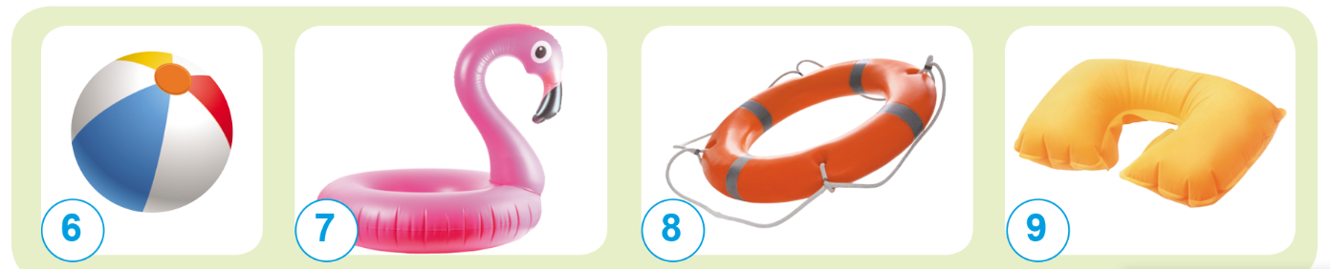
Em có nhận xét gì về hình dạng của không khí chứa trong các vật dưới đây. Từ đó cho biết không khí có hình dạng nhất định không.
Không khí mang hình dạng các vật chứa nó.

Slide 26

Kết luận
Không khí không có hình dạng nhất định.

Slide 27
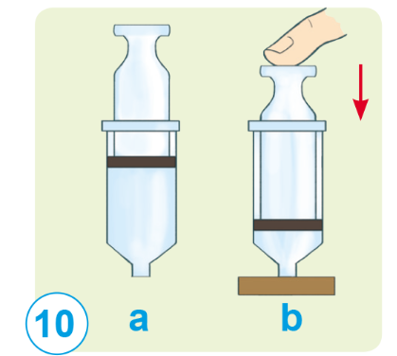
Tìm hiểu tính chất giãn nở của không khí
Chuẩn bị: Một chiếc bơm tiêm như hình 10a.
Tiến hành:
Bịt kín đầu dưới bơm tiêm rồi dùng tay ấn ruột bơm tiêm như hình 10b. Sau đó thả tay ra.
Mô tả hiện tượng xảy ra và giải thích.

Slide 28
Kết quả thí nghiệm
Ruột bơm tiêm sẽ dần dần di chuyển lại vị trí ban đầu vì bị không khí có trong ống bơm đẩy lên.

Slide 29
Qua các hoạt động trên, hãy nêu một số tính chất của không khí.

Slide 30


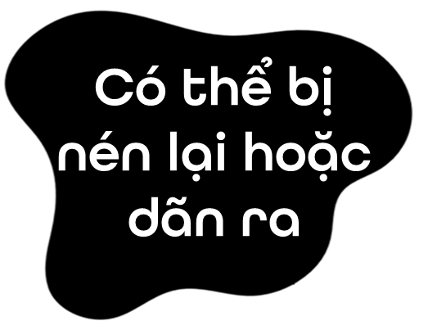




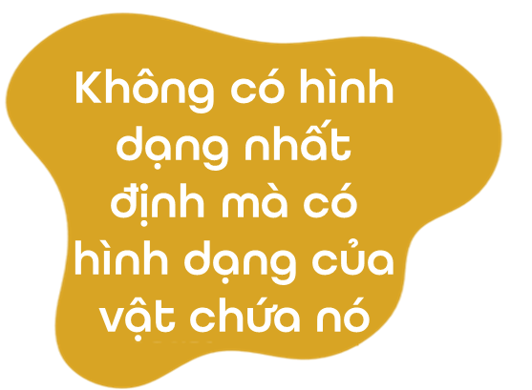

Slide 31


Slide 32
HĐ6: Tìm hiểu một số ứng dụng tính chất của không khí đối với đời sống

Slide 33
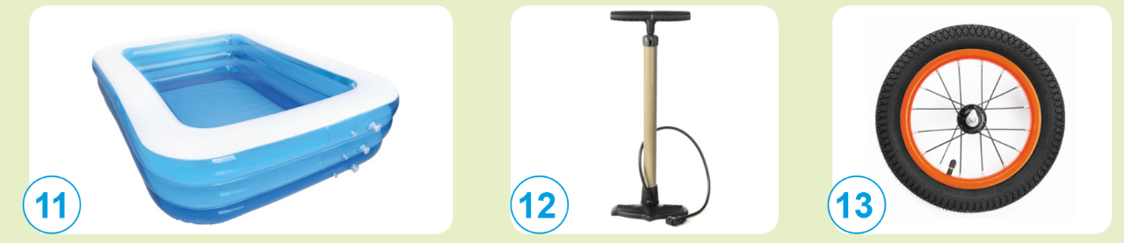
Tính chất nào của không khí được ứng dụng để làm những đồ dùng trong mỗi hình dưới đây?

Slide 34
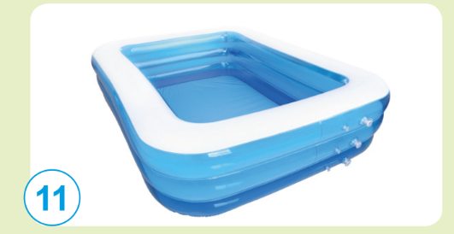
Tính chất không có hình dạng nhất định.

Slide 35
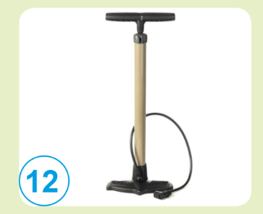
Tính chất có thể bị nén lại hoặc giãn ra.

Slide 36
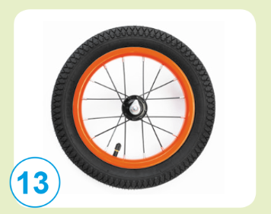
Tính chất không có hình dạng nhất định và tính chất có thể bị nén lại hoặc giãn ra.

Slide 37

Không khí gồm hai thành phần chính là khí ni-tơ và khí ô-xi. Ngoài ra, thành phần không khí còn có khí các-bô-nic và các chất khi khác. Trong không khí có chứa hơi nước, bụi,...
Không khí có ở xung quanh chúng ta và có trong những chố rỗng của vật.
Không khí trong suốt, không màu, không mùi, không vị, không có hình dạng nhất định. Không khí có thể bị nén lại hoặc giãn ra.

Slide 38


Ghi nhớ nội dung bài
Tìm hiểu trước nội dung bài 5

Slide 39



